Slide 1
Phân tích dữ liệu Hotel Booking Demand

Slide 2
Mục lục
01
02
Bối cảnh
Phân tích mô tả
03
Đề xuất
Sơ qua về các dữ liệu lưu trữ
Nêu các điểm nổi bật trong dữ liệu
Các đề xuất dựa trên phân tích ở phần 2

Slide 3
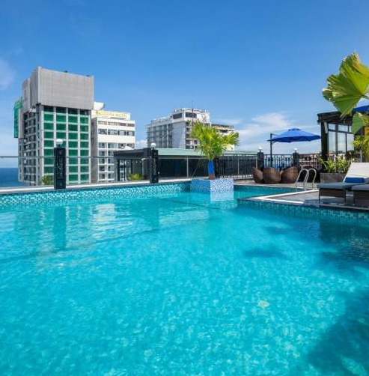
Bối cảnh
Bộ dữ liệu về thông tin đặt phòng khách sạn của khách hàng có ghi một số điểm nổi bật như sau:
Về booking:
- Có nhiều loại phòng trải từ A đến P
- Ghi thời gian dự kiến khách book phòng và ở bao lâu
- Ghi lại trạng thái booking có bị canceled không
- Ghi lại leadtime và thời gian chờ confirm booking
Về khách hàng:
Ghi lại quốc gia của khách hàng
Loại bữa ăn khách chọn
Đến từ kênh nào (đại lý du lịch, trực tiếp, doanh nghiệp,..)
Số lượng người lớn, trẻ em, trong booking
Tình trạng đặt cọc, ADR
Công ty hoặc Agent mà khách đặt booking
Là khách cũ hay mới ?

Slide 4
Phân tích mô tả
Về tình trạng của khách sạn hiện tại đang bị QUÁ TẢI, lượng booking đổ dồn về nhiều không kịp xử lý. Điều đó được thể hiện ở các con số sau:
30%
2 ngày
Booking sẽ bị khách hàng cancel sau khi đặt
Là số ngày trung bình khách phải đợi để được confirm booking
103 ngày
>50 người
Là thời gian trung bình khách phải đặt booking trước
Là số lượng lớn nhất từng được ghi nhận trong một booking

Slide 5
Phân tích mô tả
Về khách hàng, hành vi của khách khá giống với tâm lý chung của người đi du lịch. Khách hàng chủ yếu booking qua các đơn vị trung gian thay vì liên hệ trực tiếp
3 – 4 ngày
1 – 2 người lớn
Là khoảng thời gian booking thường thấy của khách hàng (trong đó sẽ có 1 ngày cuối tuần)
Là thành phần đoàn du lịch phổ biến nhất
101$
3.19%
Là chi phí trung bình mỗi đêm của một booking
Là tỉ lệ khách hàng sẽ quay lại booking lần tiếp theo

Slide 6
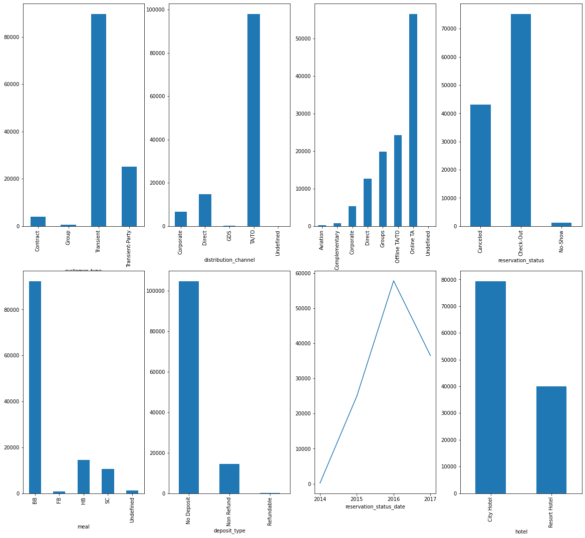
Phân tích mô tả
Ngoài ra khi khi so sánh các phân tích mô tả, có thể đi đến một số kết luận như sau:
Số lượng booking TĂNG TRƯỞNG mạnh qua các năm
City hotel có số lượng booking GẤP ĐÔI với Resort Hotel
Chủ yếu khách hàng đến từ kênh trung gian, nhưng lại RẤT ÍT khách thuộc một hợp đồng hợp tác nào đó

Slide 7
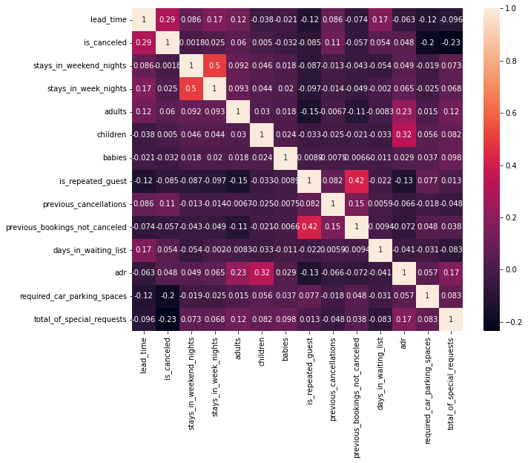
Phân tích mô tả
Độ tương quan của các cột dữ liệu có một số điểm nổi bật sau
Số lượng booking không bị cancel có MỐI LIÊN HỆ MẬT THIẾT với việc khách có quay lại booking lần nữa không
Việc có thêm trẻ nhỏ, có khả năng làm tăng ADR của khách cao hơn có thêm người lớn

Slide 8
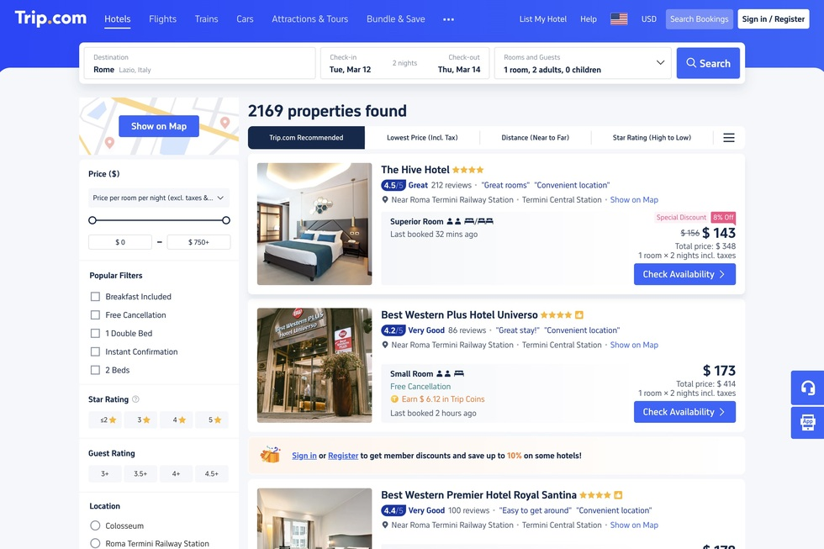
Đề xuất chính sách
Cần có các giải pháp giảm số lượng booking bị cancel cho khách sạn trước lượng booking đang tăng trưởng mạnh
Mở thêm chi nhánh để san sẻ lượng nhu cầu của các khác sạn hiện có
Do đặt qua đơn vị trung gian, nên khách hàng không nắm được số phòng còn trống. Dẫn đến cancel booking nhiều ảnh hưởng TIÊU CỰC đến trải nghiệm, cần có một trang web hay nền tảng cập nhập số lượng phòng trống theo thời gian thực

Slide 9
Đề xuất chính sách
Song song với đó cùng cần có giải pháp tăng trưởng lượng chi tiêu và booking
Tập trung vào phân khúc phòng đơn và phòng đôi cho 1-2 người
Cần nhanh chóng kí hợp đồng hợp tác với các TA/TO để có thể tối ưu lợi nhuận vì hiện tại đây cùng là kênh khách booking qua nhiều nhất
Cân nhắc có các chương trình promote khi trong booking có thành phần trẻ em

